Slide 1
108學年度第二學期
6月份【導師】會報
學務處1090605

Slide 2
建議事項
案由:
感謝老師充滿愛的提醒，已提醒學務處執勤的老師!

Slide 3
建議事項
案由:
感謝老師善意的提醒，會知會所有負責巡堂的同仁。

Slide 4
說明:
請任課教師指派班上幹部將學生帶至學務處(勿讓學生獨自離開教室)，也請老師交代幹部轉述當時所發生狀況與需協處事項。
若態度不佳或持續吵鬧之學生不願離開教室，請老師指派學生到學務處通報，學務人員會即刻到班將該名學生帶離現場，暫時改變其學習環境。
有劇本，演出配合。無劇本，勿有不當之期待。

Slide 5

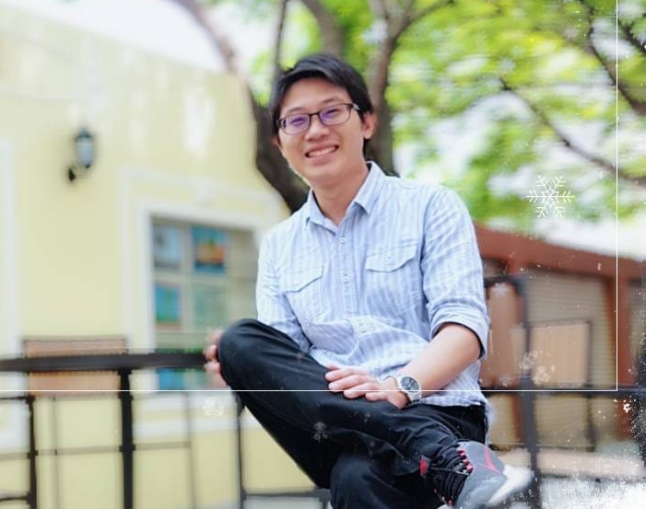
狂賀!!!
陳皇志主任榮獲新北市108學年度服務學習
指導教師楷模王
全體師生同賀!!

Slide 6

6月
訓育組

Slide 7


【九年級】
畢業典禮
1.近日將發放畢業典禮貴賓邀請卡、家長邀請
卡與參加調查表，感謝總務處同仁協助。
2. 6月19日(五)10:55發放畢業紀念冊
3. 6月19日(五)畢業典禮彩排
上午第1、2節彩排受獎同學、
下午全體畢業生彩排，請任課老師隨班。
感謝教務處協助畢典與預演工作人員課務安排，
以及畢典獎項安排事宜。
4. 6月20日(六)畢業典禮於風雨操場。

Slide 8


畢典流程
次序 | 項目 | 時間 |  | 次序 | 項目 | 時間
1 | 畢業生進場、九導進場 | 7：40-8：00 |  | 7 | 家長會獻花 | 9：30-9：40
2 | 典禮開始（奏樂） | 8：00-8：05 |  | 8 | 畢業生代表致詞 | 9：40-9：50
3 | 貴賓介紹 | 8：05-8：10 |  | 9 | 畢業生唱畢業歌、校歌 | 9：50-10：00
4 | 主席及長官致詞 | 8：10-8：50 |  | 10 | 禮成 | 10：00~
5 | 頒發畢業證書 | 8：50-8：55 |  | 11 | 導師叮嚀、謝師恩 | 10：00~
6 | 頒獎 | 8：55-9：30

Slide 9

【七、八年級】
服務學習
6月1日班會課大掃除，請有參加且確實完成的班級導師直接核與同學1小時服務時數，謝謝老師。
6月23日(二)中午集合七、八年級各班統計本學期服務時數。
感謝導師辛苦指導本學期服務學習相關事務，本學期服務時數至7/31截止，請導師於9月30日前輸入2/1—7/31的時數，謝謝導師！

Slide 10

【七、八年級】
社團
感謝社團老師指導學生參與社團成果發表週的展演活動。
社團資料匣內有幹部敘獎單，感謝老師協助完成敘獎事宜，謝謝老師。
本學期聯課活動上課至7月3日止。
近日將發放下學年社團老師意願調查表，請老師協助填寫，敬邀老師一同加入，豐富109學年的中平社團，謝謝老師！
109學年度社團課改為星期五第一節。

Slide 11

【七、八年級】社團
本學年度社團成果發表週訂於6/15-109學年上學期初，以靜態與錄影發表型態：
請老師指導同學張貼優選作品於全開壁報紙上，
6/5前交回學務處，將統一張貼展示。
錄影作品亦請於6/5前繳交，將統一掛至校網
供各班點閱。
【七、八年級】聯絡簿抽查
6/2、6/3將進行七八年級聯絡簿抽查，請導師協助指導同學確實完成聯絡簿書寫、繳交，並完成家庭防災卡填寫，謝謝老師。

Slide 12
生教組
少數同學未著校服到校，經發現者，一律施以愛校服務。
畢業典禮小提醒: (服儀整齊)
務必穿著制服，未著制服者，禁止進入會場。
髮色怪異者，禁止進入會場。
制服或運動服禁止簽名。

Slide 13
生教組
*感謝 810, 814, 821, 907, 909, 919 六個班，完成本年度校園體罰問卷電腦抽測。
*轉知教育部公文:嚴禁各校教師以各類名義、各種方式對學生進行體罰。

Slide 14
生教組
*近來九年級會考結束即將於6/20才畢業，藉故請假狀況與遲到現象日益增多。煩請導師能與家長溝通，若請假屬實務必知道學生的動向，以維護學生的安全。
*近來梅雨期:請導師轉知清晨若雨勢甚大，可穿著脫鞋或涼鞋進校。進校後將腳擦乾後，立即換回布鞋。課間不得穿著拖鞋涼鞋在校園內行走。

Slide 15
體育組-系列賽事
6/1~6/11 中平盃飛鏢錦標賽
6/2~6/10 西瓜盃籃球賽
6/22 七年級投籃比賽
請各班同學積極備戰!!!

Slide 16
應屆畢業生體育獎遴選標準
設立緣由:鼓勵學生參與運動比賽或運動團隊
設立名額:約20名(視每年狀況調整名額)
獎項類別:1.在校三年參與運動比賽個人成績優異。
2.參加運動代表隊表現優異(由各教練及體
育組推薦)。
獎勵:畢業典禮頒發體育獎狀及獎品。

Slide 17
衛生組-環境衛生
6/22(一)至7/14(二)請八年級各班支援九年級掃區，因時程短，故以班號對應九年級掃區，若班級與掃區距離太遠，重點整理即可，敬請見諒。
6/13(六)早上進行環境消毒作業，以一樓教室、廁所、地下室及戶外平面為主
九年級畢業教室清掃及掃具歸還時程:
(1)從6/17-19開始請整理環境，各項資源回收物請於掃地時間送至資源回收室。6/17起九年級各類回收皆收。
(2)6/19(五)第三節課大掃除。童軍椅不回收。
(3)6/19(五)第四節課收掃具放置學務處旁地下室。資源回收籃若有損壞請照價賠償。
(藍色及黃色每個240元，綠色每個200元)
(4)6/19(五)第五節課教室清空檢查。

Slide 18
衛生組-午餐作業
109學年度弱勢學生早午餐申請補助，將於6/29當週發下，請於109學年度開學一周內繳交，感謝七、八年級導師的協助 。如學生身份若有變更，請提醒學生至衛生組申請變更。
5/25(一)營養午餐會議決議，取消廠商供應紙口罩，若疫情減緩後，煩請各班仍遵照打菜模式，屆時會回復提供。
近期九年級會考後有班級活動或個人請假，再次提醒:
1.請公、事假停餐：須於停餐日三日前持｢午餐停餐退費申請表｣提出申請。
2.病假停餐：請本人或家長先通報衛生組停餐，退費金額為通報日的翌日起至截止日止，未通報停餐無法受理退費申請。

Slide 19

衛生組-健康促進
109學年度本校列為視力保健校群學校，6/23(二)9:00-11:30健康促進學校中央輔導團委員及教育局輔導委員會到校訪視，請校長、教務、學務、輔導、總務主任及健康教育老師，聽取簡報，共同與會討論。
請總務處協助依身高提供合適課桌椅及教室環境採光、照度符合規定，教室黑板750燭光，桌面500燭光。

Slide 20
視力議題現況-
新北市 中平 國中各學年度裸視不良率 (%) |  |  |  |  |  |  | 全國108學年度裸視不良率(%)
 | 106學年度 |  | 107學年度 |  | 108學年度
 | 106-1 | 106-2 | 107-1 | 107-2 | 108-1 | 108-2
7年級 | 79.1 | 81.7 | 75.2 | 80.5 | 75.3 | 79.8 | 73
8年級 | 81.1 | 82.9 | 81.0 | 83.4 | 82.7 | 84.5 | 77.37
9年級 | 84.7 | 87 | 81.4 | 83.6 | 88.6 | 90.0 | 80.35
7-9年級 | 81.7 | 83.9 | 79.1 | 82.4 | 82.0 | 84.5 | 73.61
裸視力不良複檢率 | 95.3 | 92.3 | 96.5 | 90.3 | 95.8 |  | ?
惡化率 | 4.20 | 2.80 | 1.10 | 1.20 | 7.55 | 5.30

Slide 21
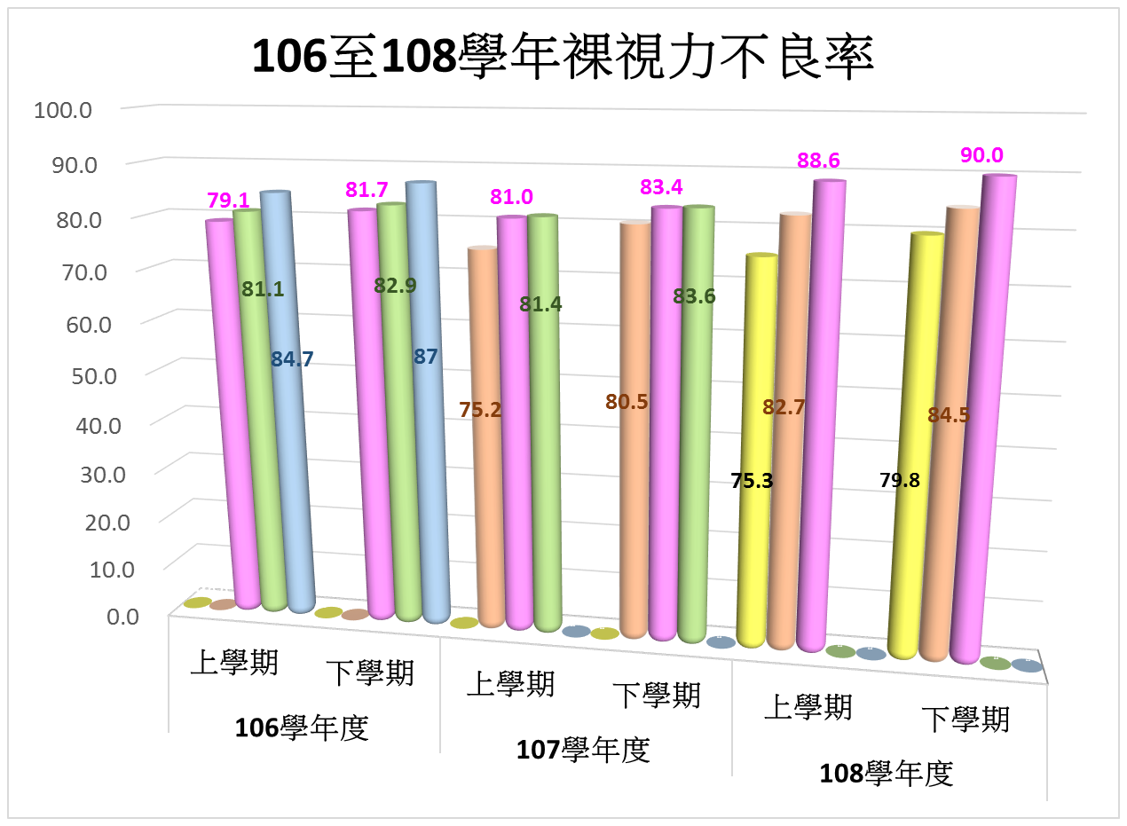
視力議題現況-

Slide 22
新北市視力保健校群
校園健康促進
全面性富挑戰性!
融入生活中,習慣成自然!

